Slide 1
Sosiaali- ja kriisipäivystys, tilasto / tammikuu 2021

Slide 2
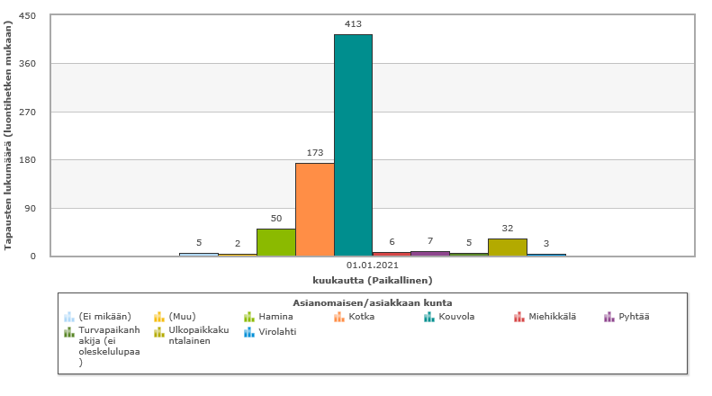
Yhteydenotot kunnittain 1_2021, N=696
Yhteensä 701
Ei valintaa 5
Muu 2
Hamina 50
Kotka 173
Kouvola 413
Miehikkälä 6
Pyhtää 7
Turvapaikanhakija 5
Ulkopaikkakuntalainen 32
Virolahti 3

Slide 3
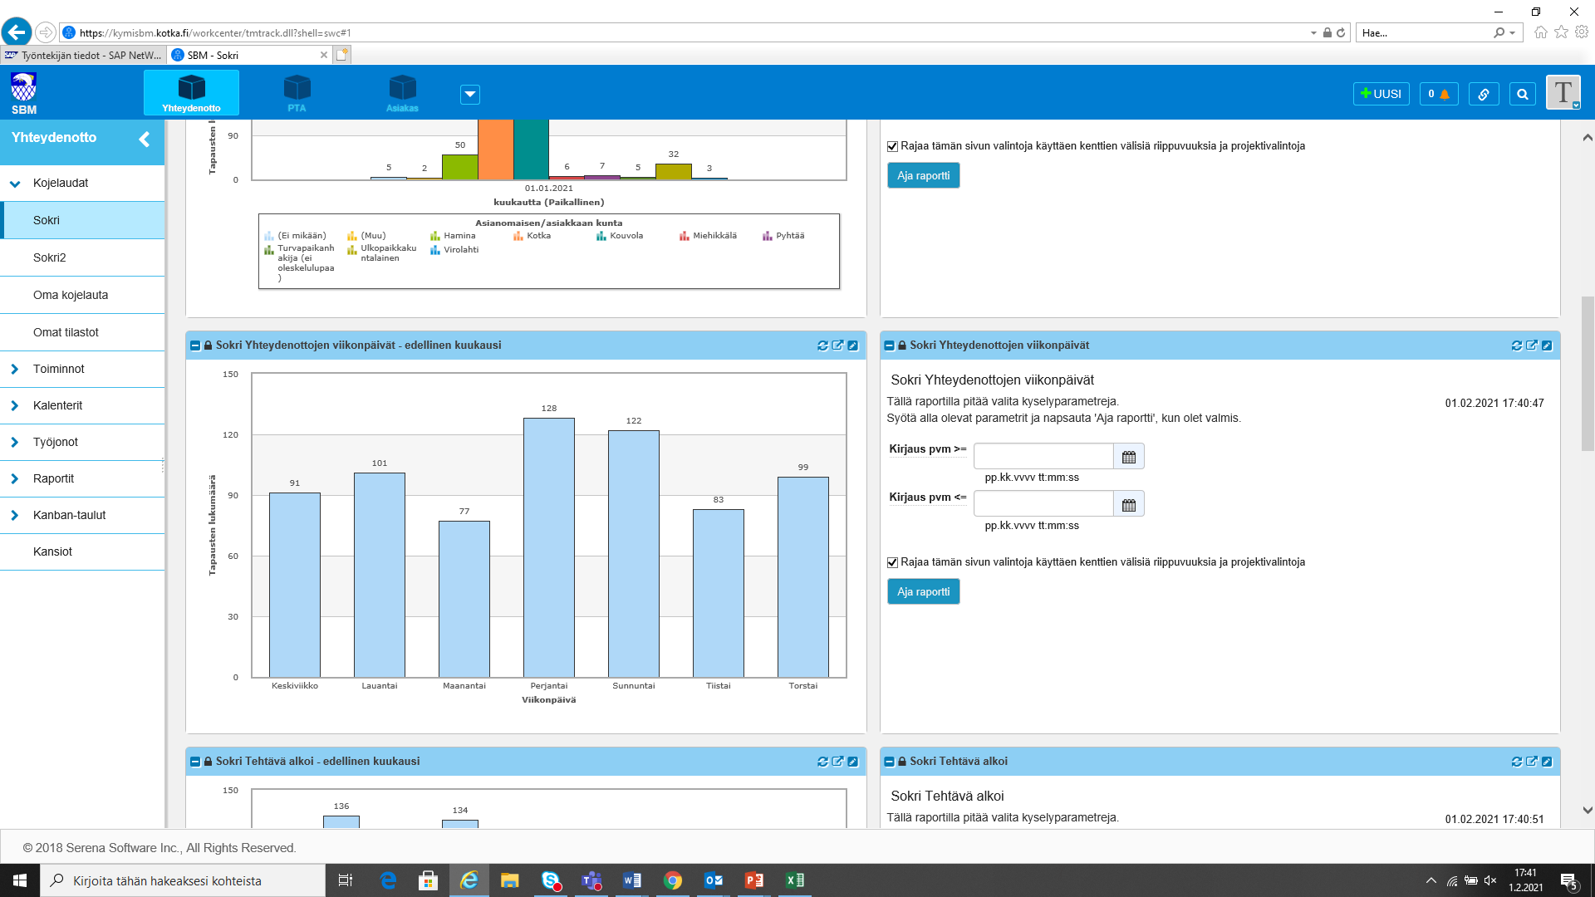
Viikonpäivä ja yhteydenottojen lukumäärä

Slide 4
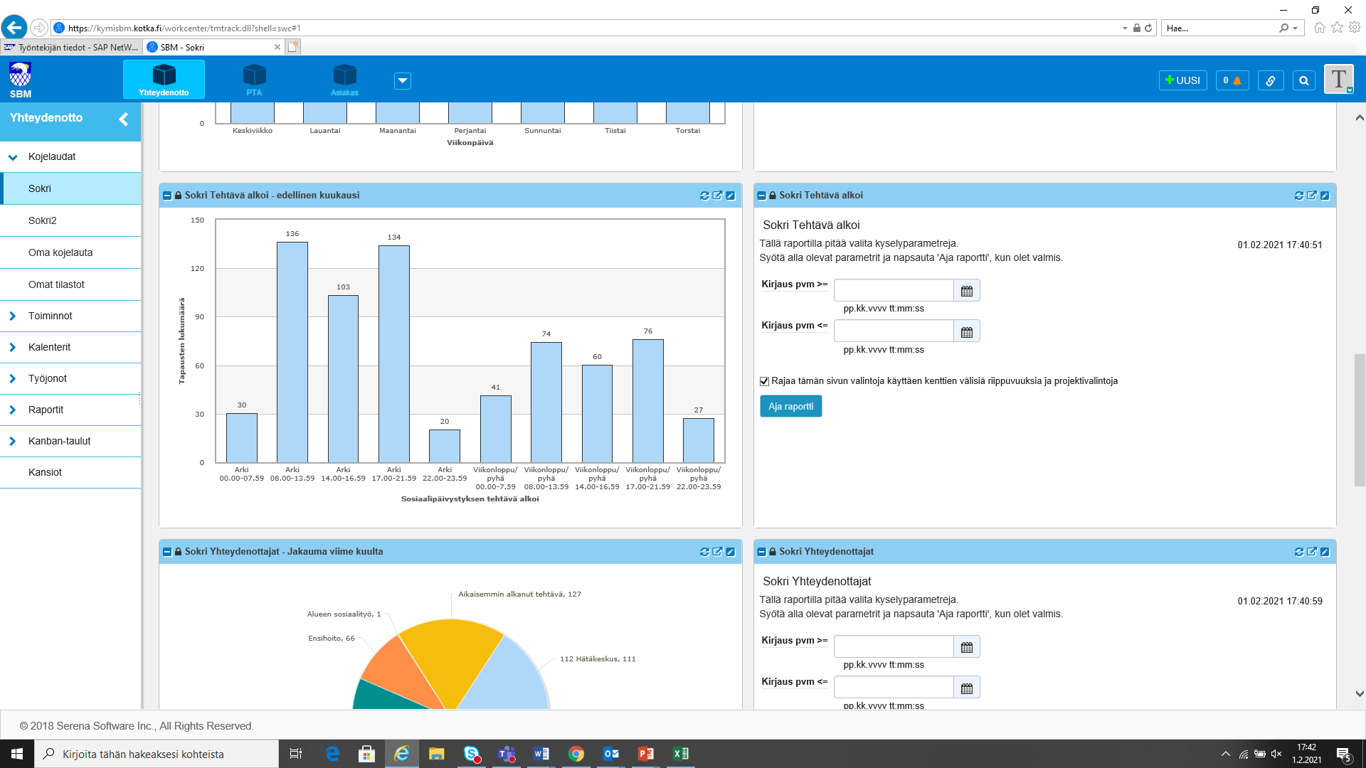
Tehtävä alkoi / yhteydenottojen lukumäärä

Slide 5
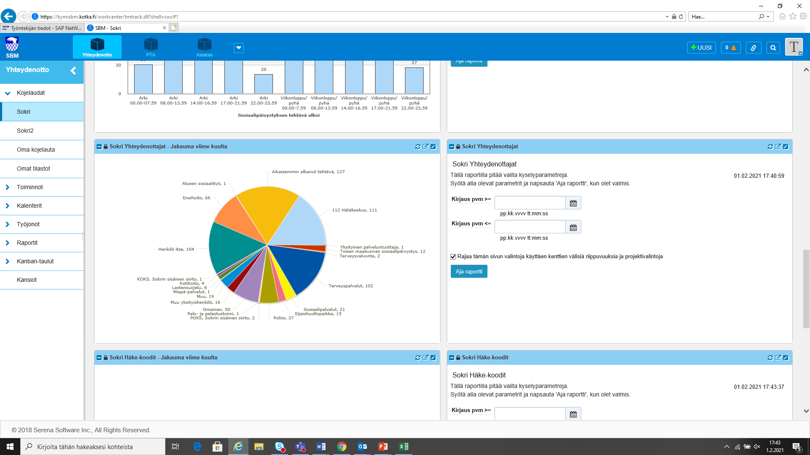
Yhteydenottajat

Slide 6
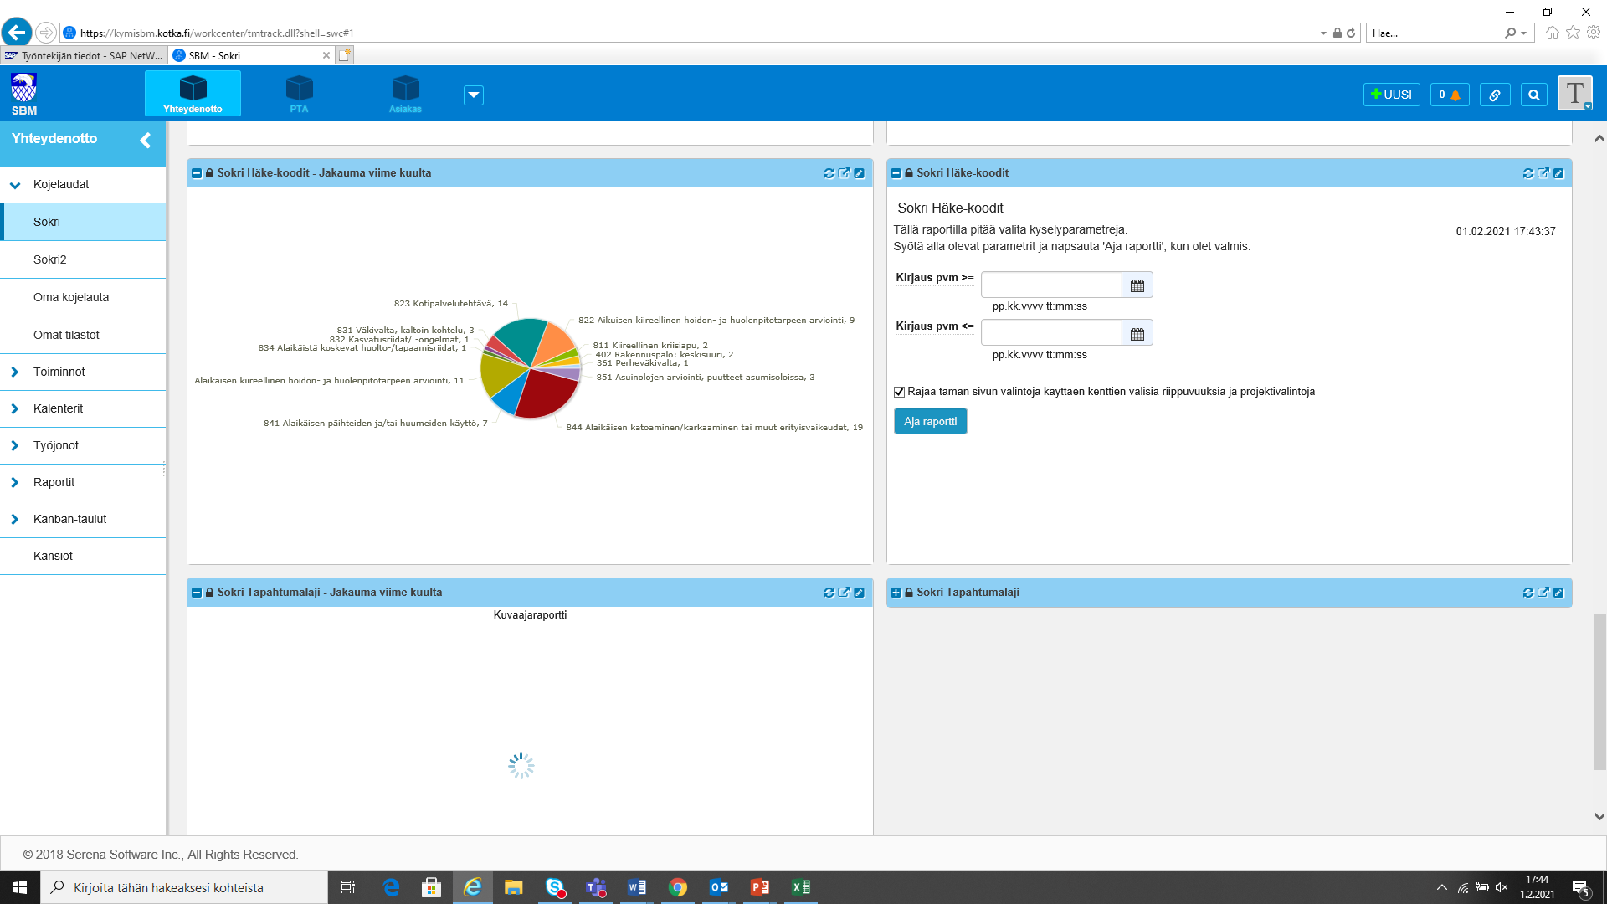
Häke-koodit

Slide 7
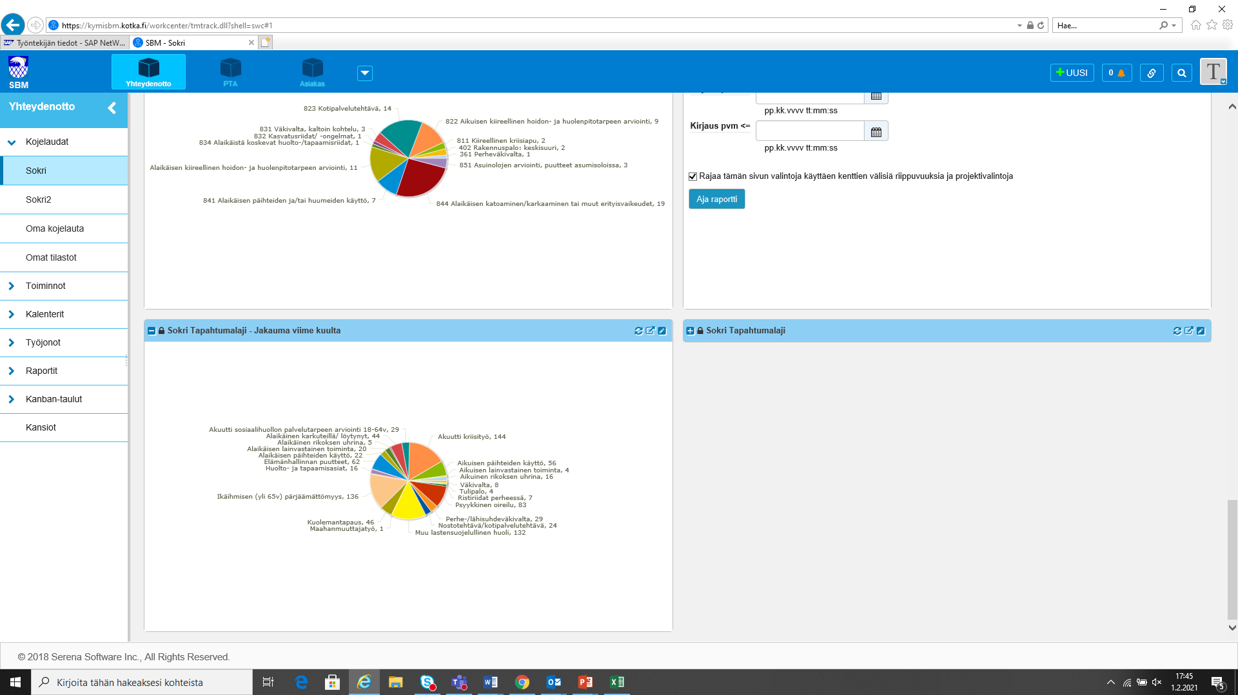
Tapahtumalaji

Slide 8
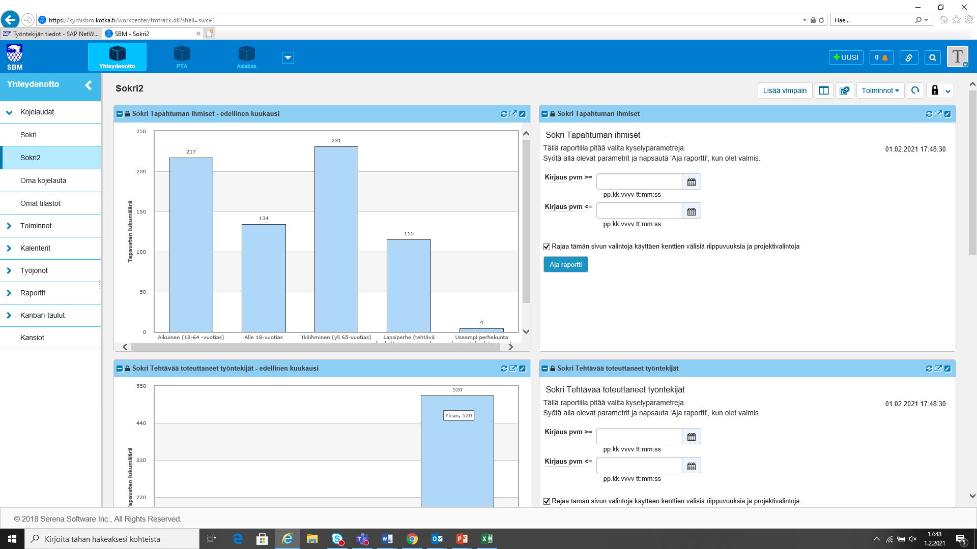
Tapahtuman ihmiset

Slide 9
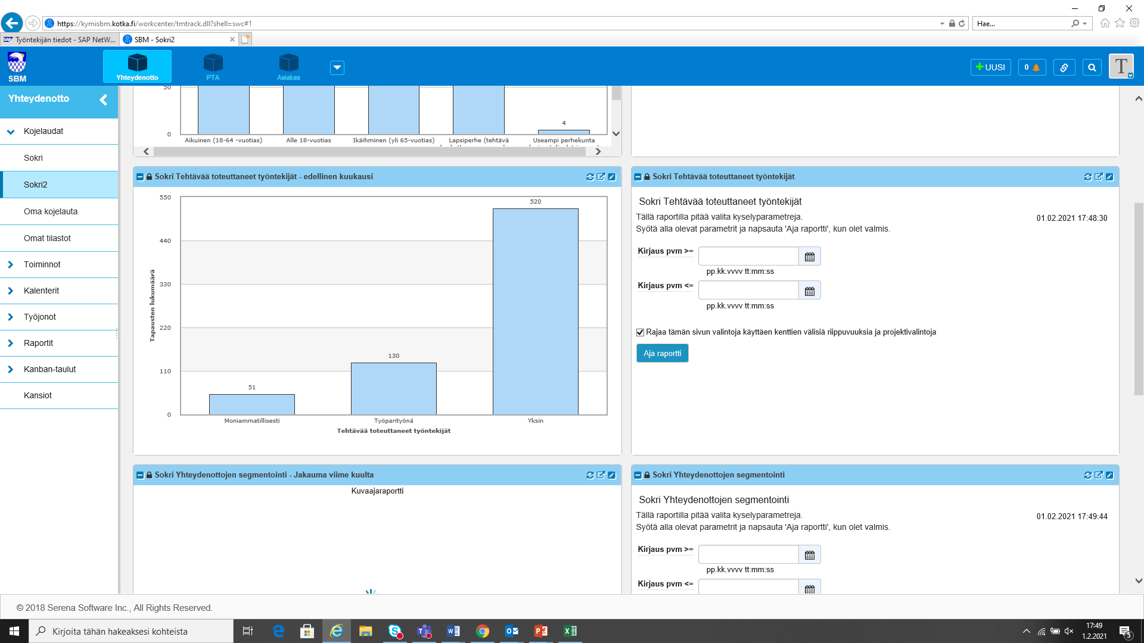
Tehtävää toteuttaneet työntekijät

Slide 10
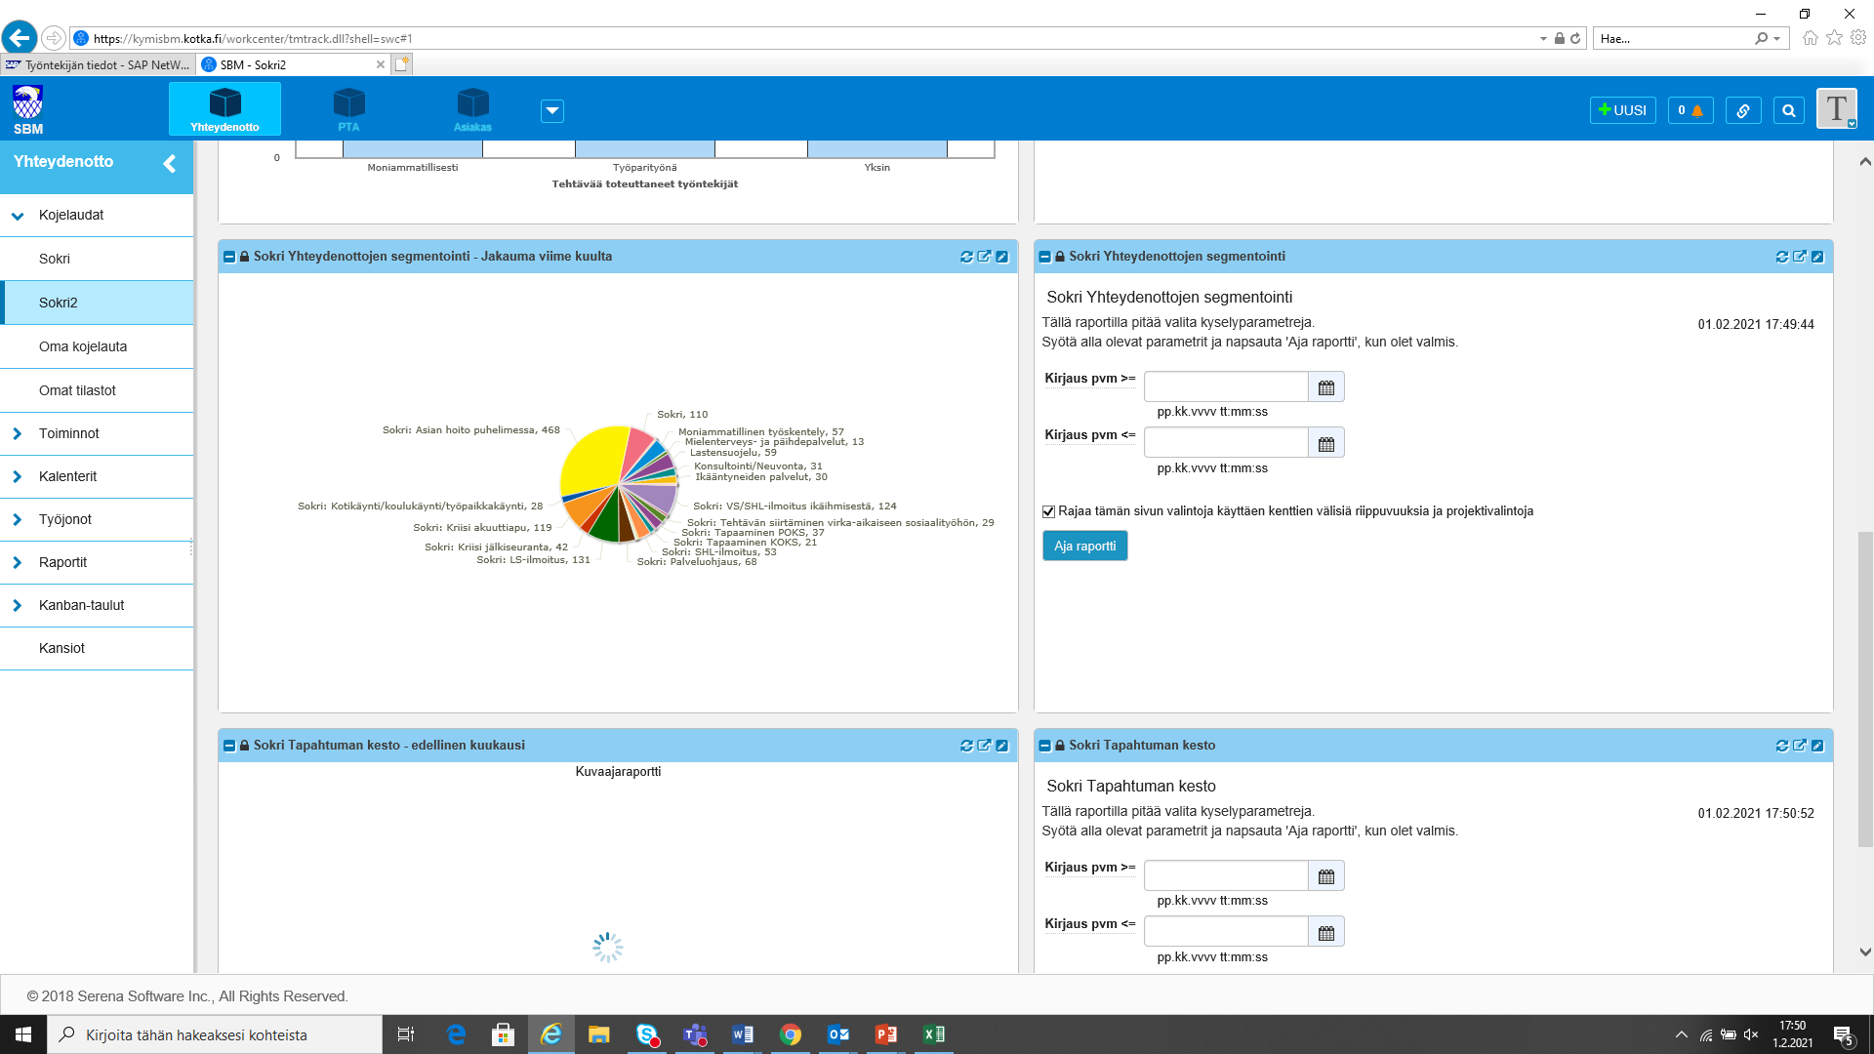
Työn toteutus /yhteydenottojen segmentointi

Slide 11
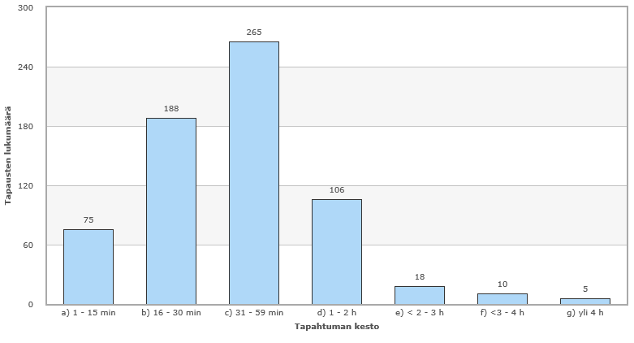
Tapahtuman kesto

